Slide 1

Chaîne de blocs et autres technologies de registres distribués : coup d’œil sous le capot
Stephen Downes
Centre de recherche en technologies numériques
23 novembre 2017

Slide 2

Pourquoi recourir à la chaîne de blocs?
Immutabilité et Finalité
Équité?
Confiance
Consensus
Provenance
Distributed Ledger Technologies like Blockchain… Looking Under the Hood

Slide 3

1. Concepts de base
Distributed Ledger Technologies like Blockchain… Looking Under the Hood

Slide 4
1.1 Biens, registres
Le registre contient :
  Transactions : P donne x à Q
  États : P a n occurrences de x
  Conditions :
    Contrat : si <transaction> alors <transaction>
    Inférences : si <état> alors <état>
Distributed Ledger Technologies like Blockchain… Looking Under the Hood

Slide 5
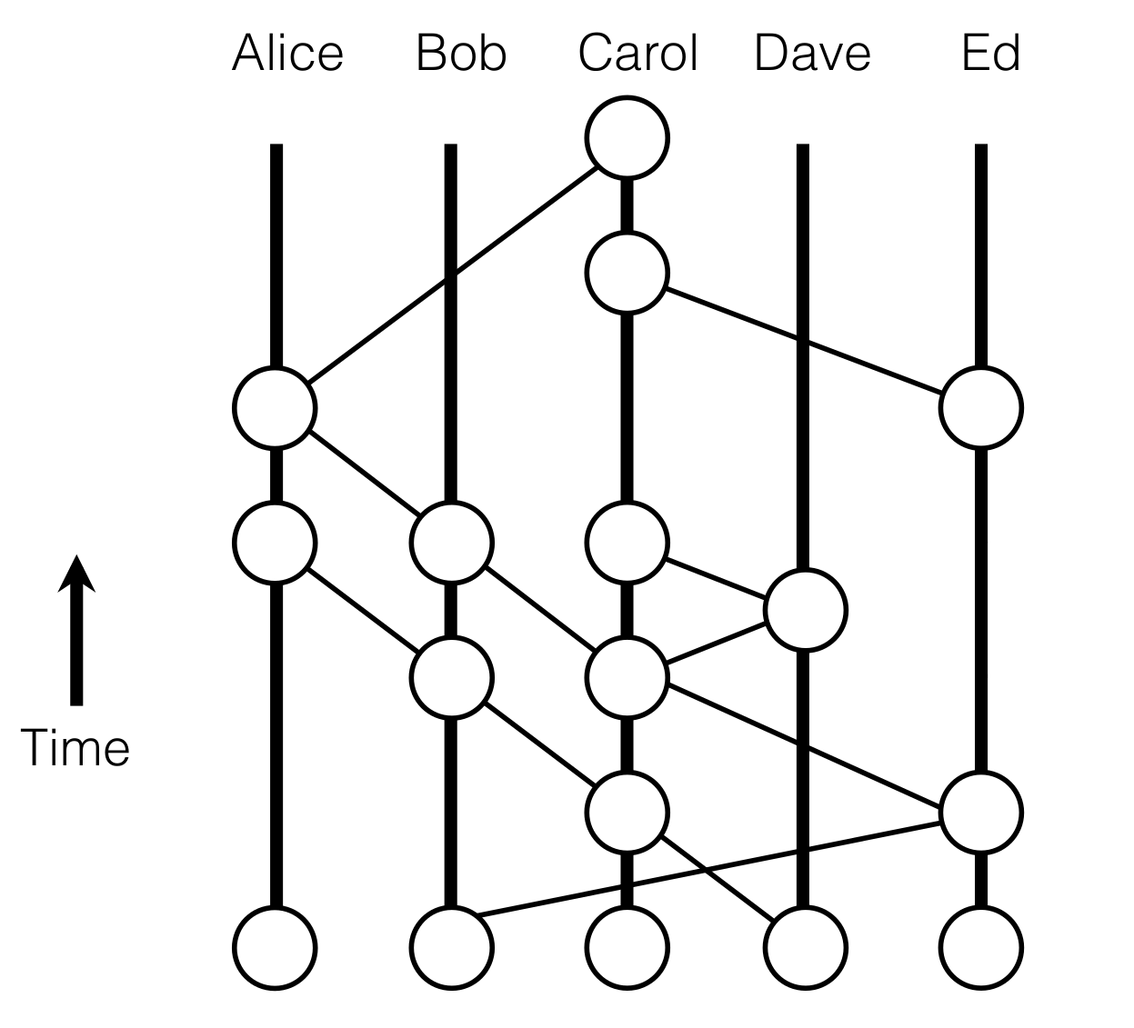
1.2 Registres distribués
« Une technologie basée sur un registre distribué est un système nous permettant de partager des données sans avoir à nous faire nécessairement mutuellement confiance, mais en faisant confiance au groupe lui-même. Ce type de technologie permet de parvenir à un consensus sur l’ordre des transactions et des horodatages. » [Traduction]
https://hackernoon.com/an-overview-of-hashgraph-b0900a1fd7bf
Distributed Ledger Technologies like Blockchain… Looking Under the Hood

Slide 6
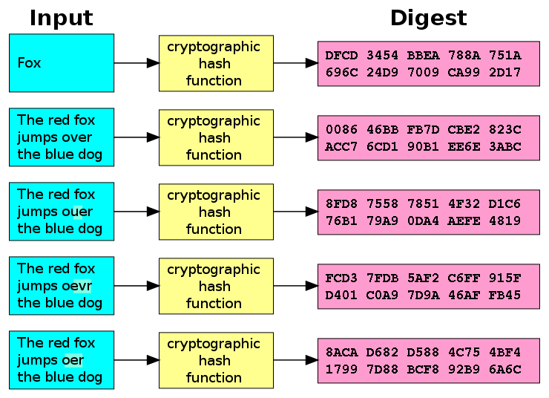
1.3 Fonctions de hachage cryptographique
« Un algorithme mathématique qui associe à un ensemble de données une chaîne de bits de taille fixe (le hachage), et ce de manière non inversible (algorithme à sens unique) » [Traduction].- Algorithmes:
  MD5, SHA1 (non approprié)
  SHA2 (SHA-256 and SHA-512)
  SHA3, BLAKE2
- Signatures
https://en.wikipedia.org/wiki/Cryptographic_hash_function
Distributed Ledger Technologies like Blockchain… Looking Under the Hood

Slide 7
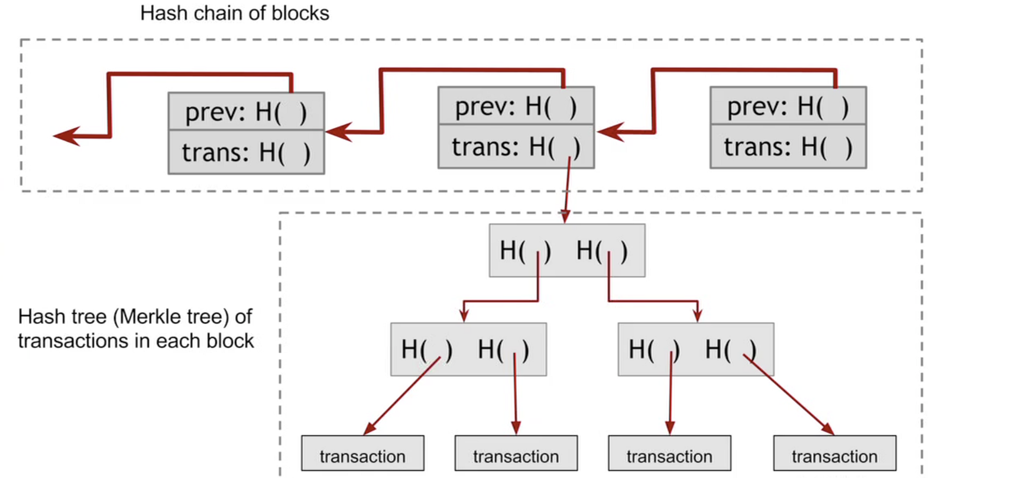

1.4 Construction d’une chaîne de blocs
https://hackernoon.com/how-does-blockchain-technology-work-ceeeee47eaba
Distributed Ledger Technologies like Blockchain… Looking Under the Hood

Slide 8
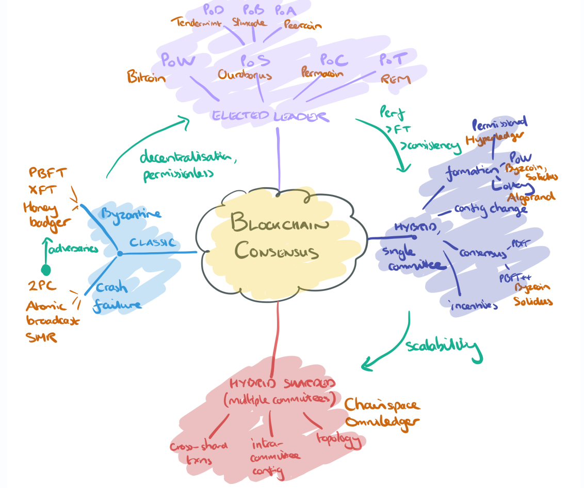
1.5 Consensus
« Le mécanisme le plus connu et le plus souvent mis en œuvre est évidemment la “preuve de travail” (ou consensus de Nakamoto). Des embranchements pouvant se présenter, le consensus de la preuve de travail permet de les discriminer en choisissant celui qui donnera le plus de travail accumulé. » [Traduction]
https://blog.acolyer.org/2018/02/12/sok-consensus-in-the-age-of-blockchains/
Distributed Ledger Technologies like Blockchain… Looking Under the Hood

Slide 9
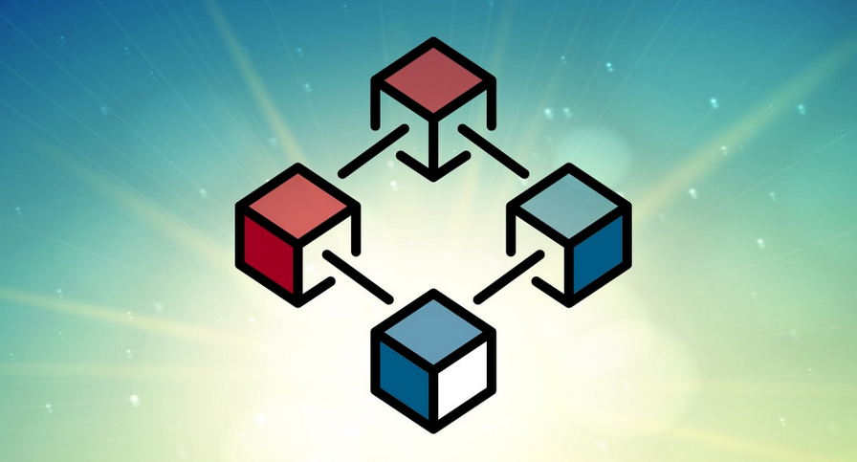
2. Exemples d’applications
Distributed Ledger Technologies like Blockchain… Looking Under the Hood

Slide 10

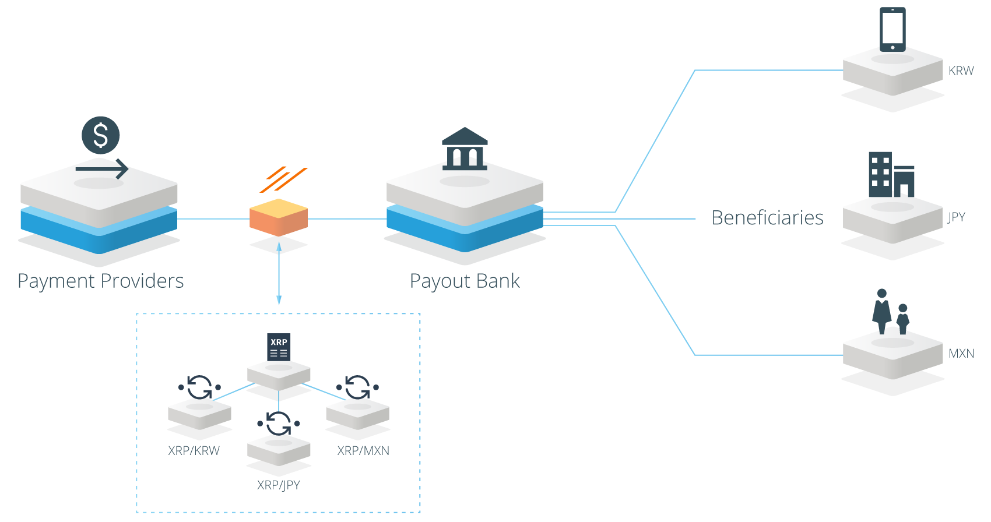
2.1 Monnaie et services financiers
Paiements
  Square - https://www.coindesk.com/square-gets-a-bitlicense-new-york-crypto/
Cartes-cadeaux
  eGifter, Gyft - https://www.gyft.com/bitcoin/ , https://www.egifter.com/
Services financiers
  Banques - https://www.ethnews.com/gmo-internet-group-creates-a-bank
  Fonds de couverture - https://www.bitwiseinvestments.com/fund
  Obligations et liquidité - https://ripple.com/solutions/source-liquidity/
  Financement collectif - https://www.idgconnect.com/blog-abstract/30700/blockchain-africa
Distributed Ledger Technologies like Blockchain… Looking Under the Hood

Slide 11
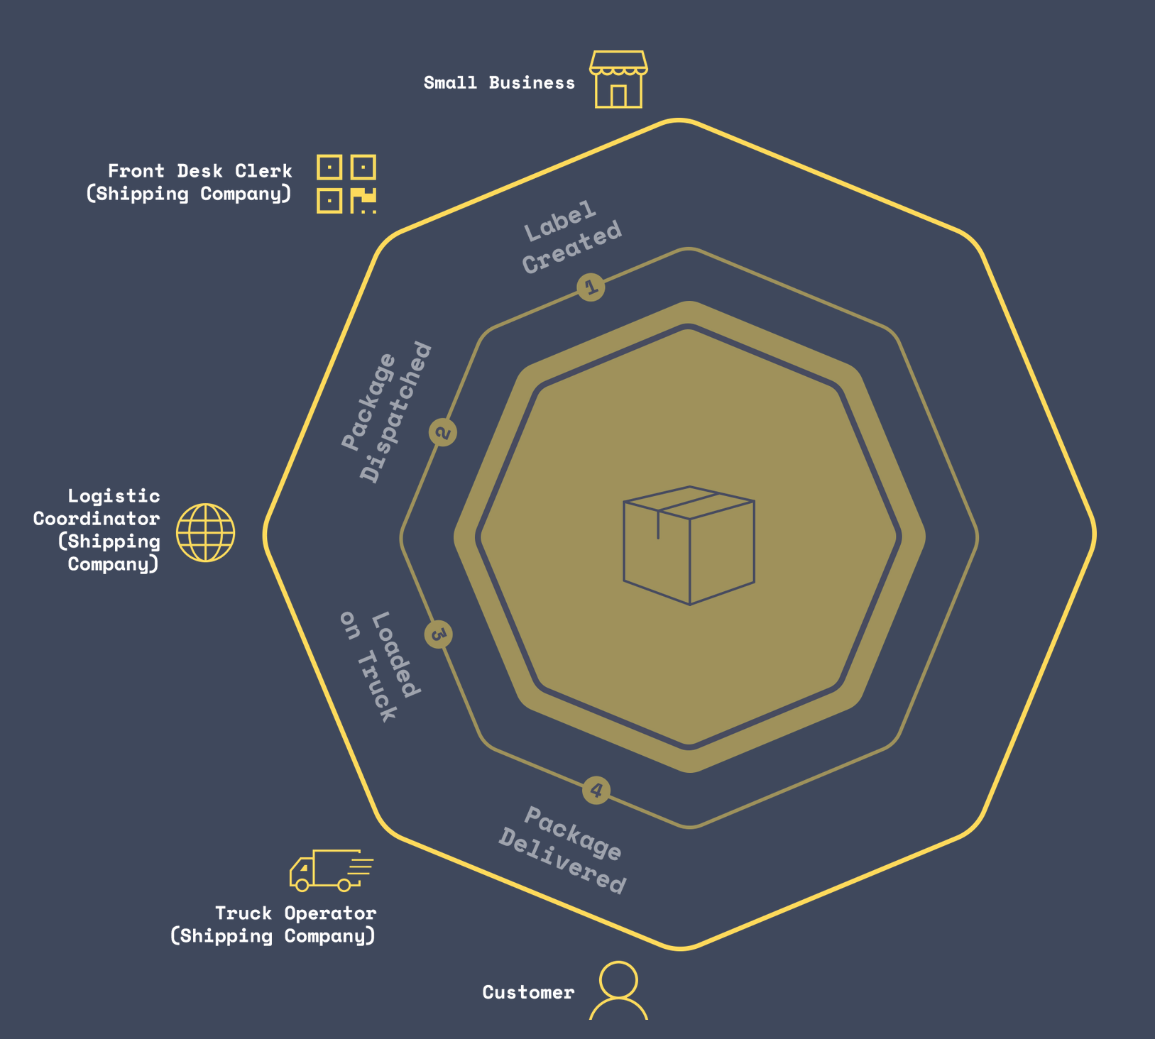
2.2 Affaires, audits, conformité
Loi et contrats - https://agreements.network/
Marchés - https://techcrunch.com/2017/04/11/bext360-is-using-robots-and-the-blockchain-to-pay-coffee-farmers-fairly/
Gestion d’actifs - https://www.coindesk.com/td-bank-considers-public-blockchain-for-asset-tracking/
Chaîne d’approvisionnement - https://peerledger.com/mimosi/ gives companies a trusted, immutable record of all track-and-trace transactions across supply chains, https://viant.io/ Supply chain mgmt. built on Ethereum
Expédition - 94 organizations have joined blockchain trade platform https://www.reuters.com/article/us-shipping-blockchain-maersk-ibm/maersk-ibm-say-94-organizations-have-joined-blockchain-trade-platform-idUSKBN1KU1LM
https://viant.io/
Distributed Ledger Technologies like Blockchain… Looking Under the Hood

Slide 12
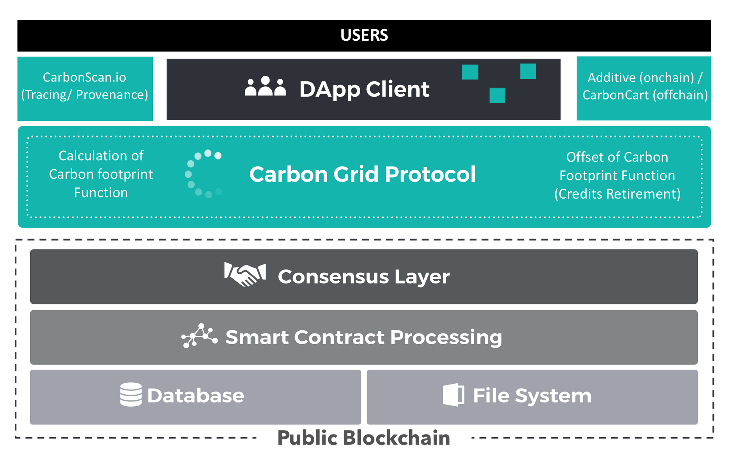
2.3 Ressources et industrie
Agriculture - https://www.cio.com.au/article/644491/cba-helps-ship-17-tonnes-almonds-blockchain/
Foresterie - blockchain to track the planting of trees worldwide and create rewards for planting trees - https://medium.com/@afhenderson/blockchain-for-social-good-4e6d0d4468d3
Exploitation minière - https://techcrunch.com/2018/04/26/ibm-introduces-trustchain-a-blockchain-to-verify-the-jewelry-supply-chain/
Énergie – PowerLedger - https://www.powerledger.io/
https://carbongrid.io/
Distributed Ledger Technologies like Blockchain… Looking Under the Hood

Slide 13
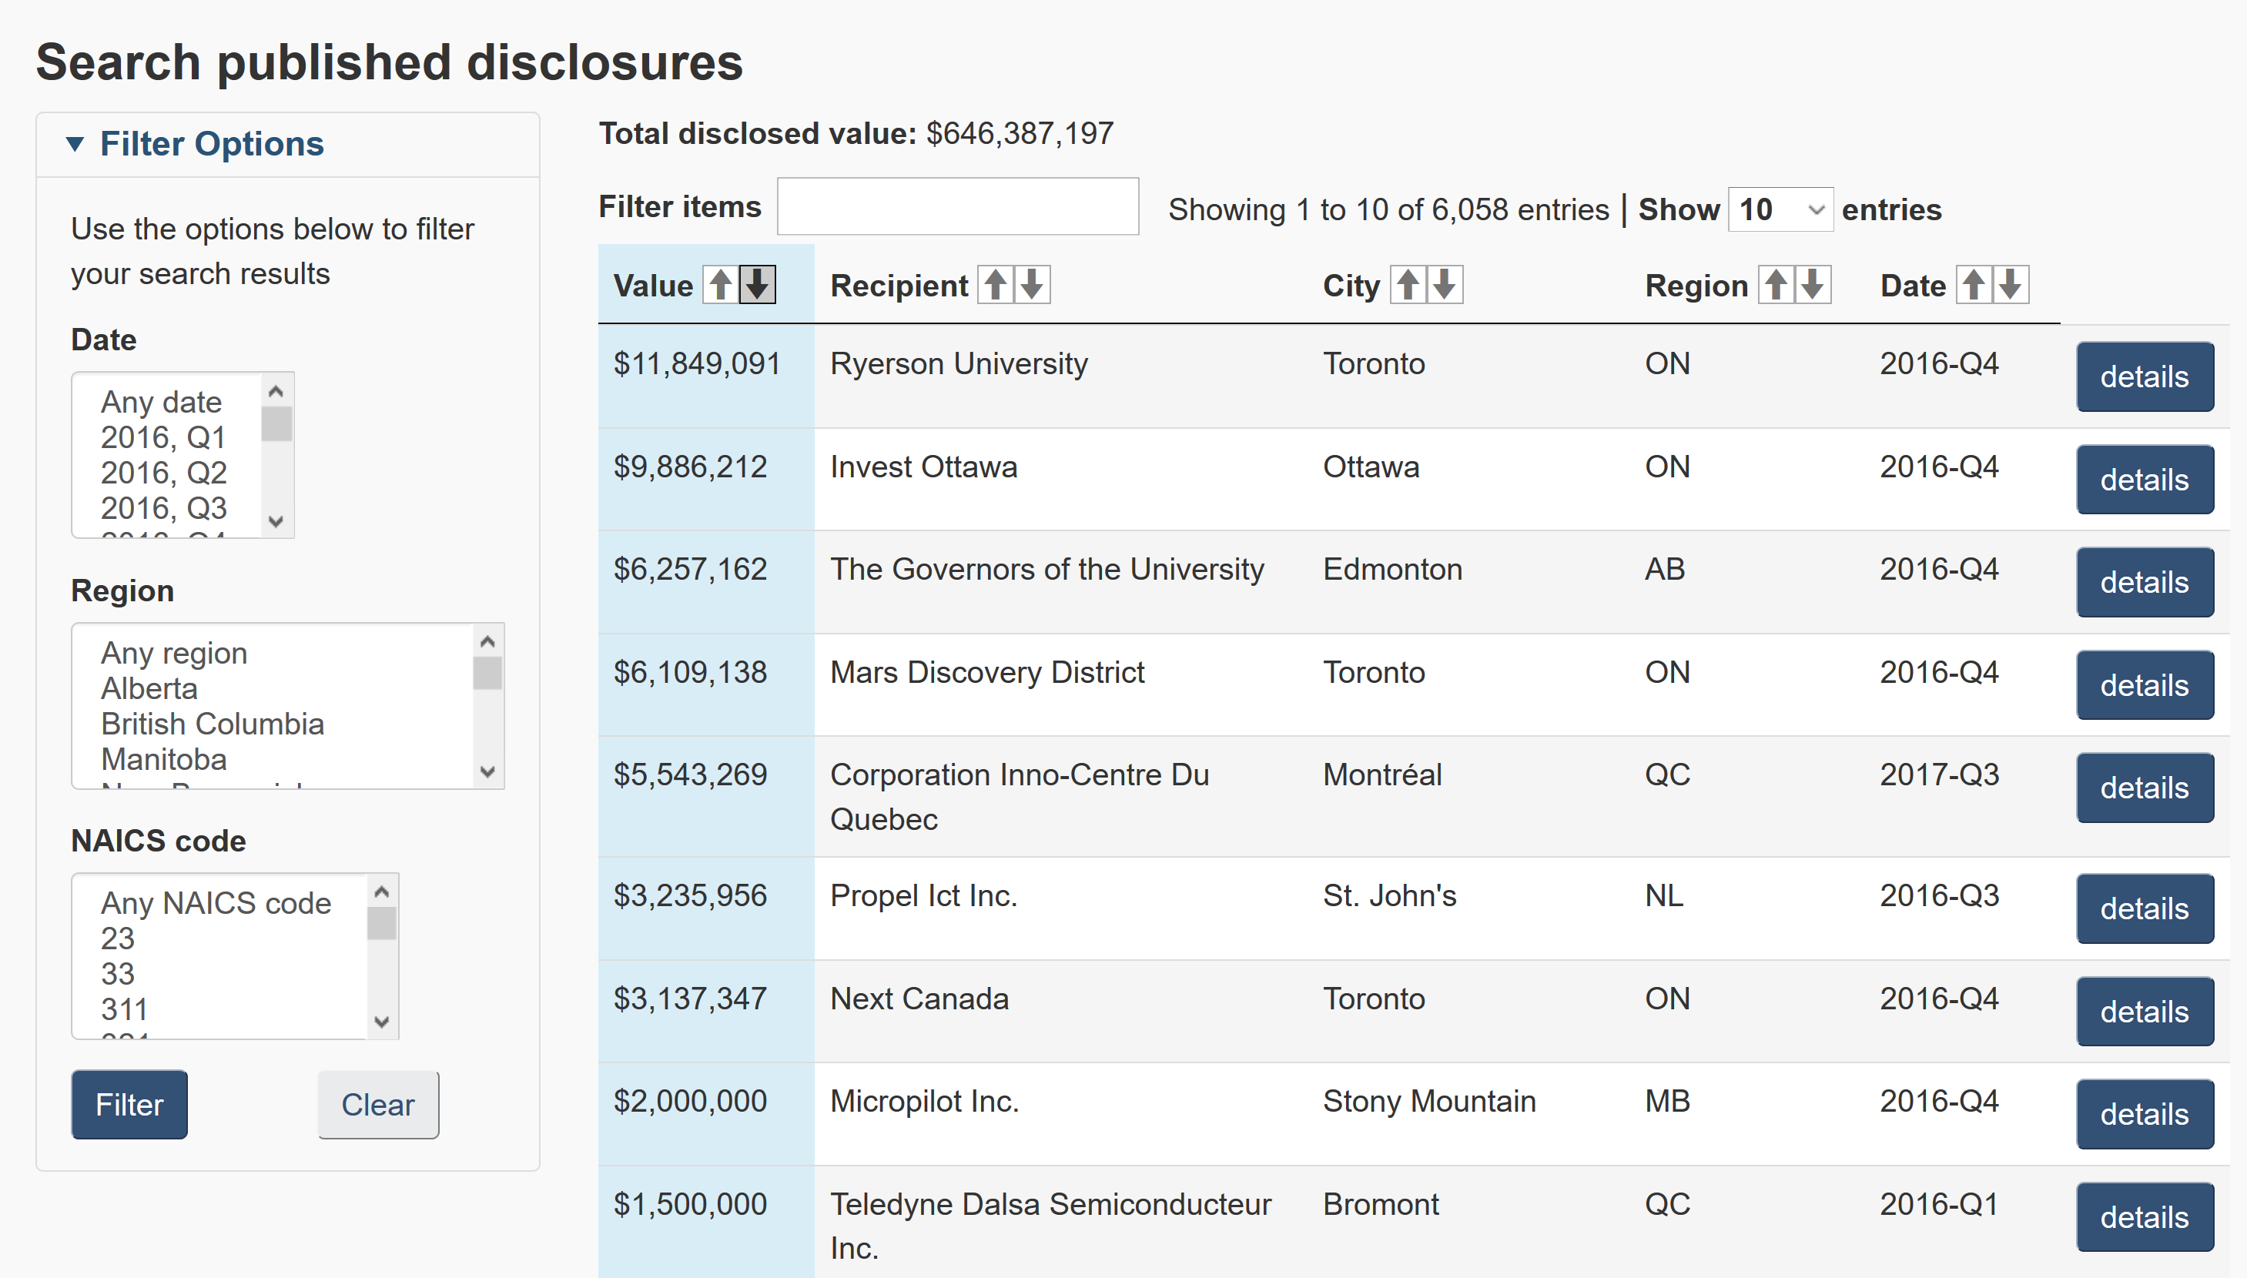
2.4 Gouvernement, éducation, santé
Monnaies - https://www.technologyreview.com/s/608910/governments-are-testing-their-own-cryptocurrencies/
Registres - https://cointelegraph.com/news/netherlands-land-registry-to-test-blockchain-solution-for-real-estate
Expédition - Le Danemark sera « le premier pays du monde à utiliser une chaîne de blocs pour l’enregistrement des navires dans ses registres d’immatriculation. - https://cointelegraph.com/news/denmark-joins-eu-blockchain-partnership-plans-to-implement-tech-in-shipping
Données – PARI CNRC – Prototype de publication à l’aide d’une chaîne de blocs - https://nrc-cnrc.explorecatena.com/en/
Dossiers médicaux - https://cointelegraph.com/news/alibaba-founded-insurtech-firm-promotes-blockchain-use-in-healthcare-industry
https://nrc-cnrc.explorecatena.com/en/
Distributed Ledger Technologies like Blockchain… Looking Under the Hood

Slide 14
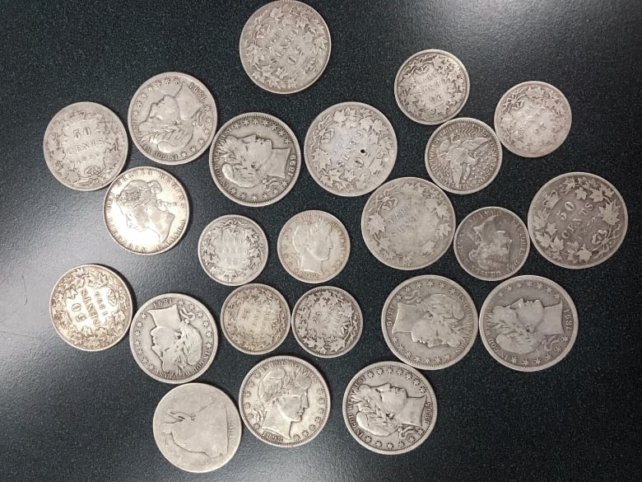
3. Pièces de monnaie
Distributed Ledger Technologies like Blockchain… Looking Under the Hood

Slide 15

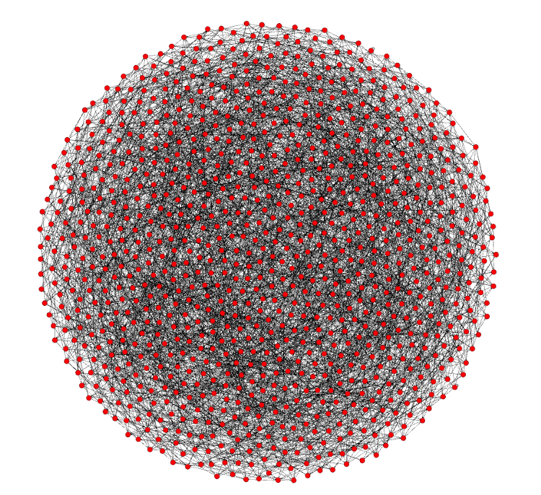
3.1 Bitcoin
Bitcoin: A Peer-to-Peer Electronic Cash System - Livre blanc par Satoshi Nakamoto - https://bitcoin.org/bitcoin.pdf
Actuellement : 115 000 nœuds
Chaque nœud est connecté à 8 autres nœuds
L’« état » d’un compte Bitcoin est représenté par l’ensemble des sorties de transaction non dépensées (Unspent Transaction Output, ou UTXO).
Lightning - https://lightning.network/
Le réseau Lightning est un protocole de paiement en « deuxième couche » qui fonctionne par-dessus une chaîne de blocs (la plupart du temps Bitcoin) https://en.wikipedia.org/wiki/Lightning_Network
Distributed Ledger Technologies like Blockchain… Looking Under the Hood

Slide 16
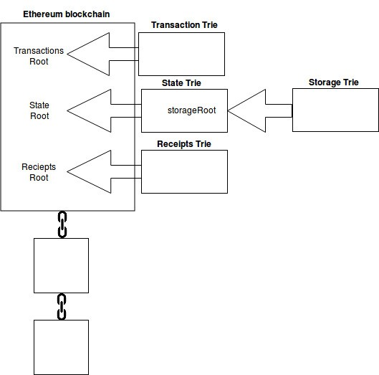
3.2 Ethereum (et dApps)
“Bitcoin is the Digital Gold but Ethereum is the Silicon” (Bitcoin, c’est de l’or numérique, mais Ethereum, c’est du silicium) https://medium.com/@Michael_Spencer/bitcoins-glory-days-over-the-future-of-blockchain-5fe303f18537
Fondateur: Vitalik Buterin - https://github.com/ethereum/wiki/wiki/White-Paper
Solidity - « Solidity est un langage de programmation conçu pour aider à la rédaction de contrats intelligents.[1] Il est utilisé pour la mise en œuvre de contrats intelligents sur diverses plateformes de chaîne de blocs. » [Traduction] https://en.wikipedia.org/wiki/Solidity
Applications décentralisées (dApps) Conçues pour divers secteurs allant des marchés prévisionnels aux jeux, elles vont devenir de plus en plus prépondérantes avec l’amélioration constante du réseau. 1 573 applications à ce jour (4 juin 2018) https://www.stateofthedapps.com/
Distributed Ledger Technologies like Blockchain… Looking Under the Hood

Slide 17
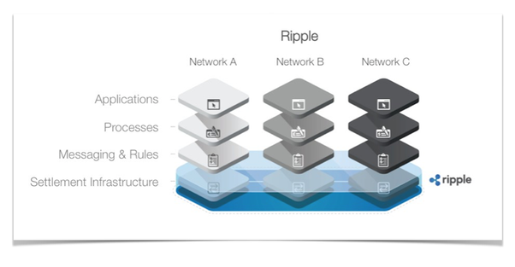
3.3 Ripple et Stellar
Ripple a un réseau planétaire de banques reliées à sa plateforme. Les banques participantes peuvent effectuer les paiements internationaux dans un délai de trois à cinq secondes au lieu de quelques jours, explique la société . https://www.therecord.com/news-story/8653190-uw-gets-research-funding-for-deep-dive-into-blockchain-technology/
il remplacera SWIFT en tant que fournisseur mondial de services de messagerie financière sécurisée http://www.europarl.europa.eu/cmsdata/149900/CASE_FINAL%20publication.pdf
Un prochain produit (xRapid) utilisera le XRP comme moyen de «trouver de la liquidité»
Interledger est le protocole qui se trouve sous RippleNet. Il est en cours de développement en tant que norme Web potentielle sous le W3C -https://w3c.github.io/webpayments/proposals/interledger/
Stellar
Ripple décentralisé, collaboration avec IBM
Distributed Ledger Technologies like Blockchain… Looking Under the Hood

Slide 18
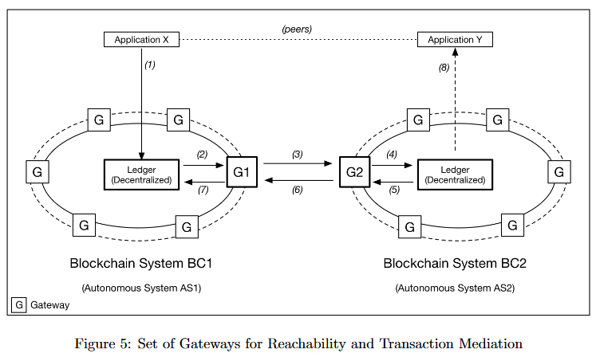
3.4 Portefeuilles, échanges, réseaux
Échanges
  Centralisés – Coinbase https://blog.coinbase.com/ , Binance - https://www.binance.com/
  Décentralisés – Altcoin - https://altcoin.io/ , IDEX - https://idex.market/eth/aura
Réseaux
  Towards a Design Philosophy for Interoperable Blockchain Systems, Thomas Hardjono, Alexander Lipton, Alex Pentland https://arxiv.org/abs/1805.05934
Portefeuilles
  « Ce que vous conservez dans votre portefeuille, c’est la clé privée qui est utilisée pour accéder à vos pièces de monnaie (dépense/transfert). » [Traduction]
https://cryptocurrencyhub.io/i-bought-my-first-bitcoin-now-what-fdf7dc9ad150
Distributed Ledger Technologies like Blockchain… Looking Under the Hood

Slide 19
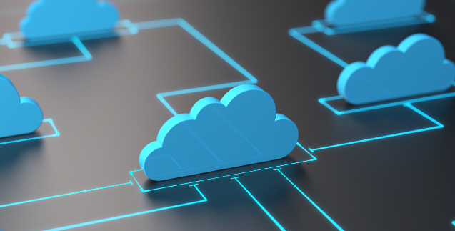
4. Plateformes et services
Distributed Ledger Technologies like Blockchain… Looking Under the Hood

Slide 20
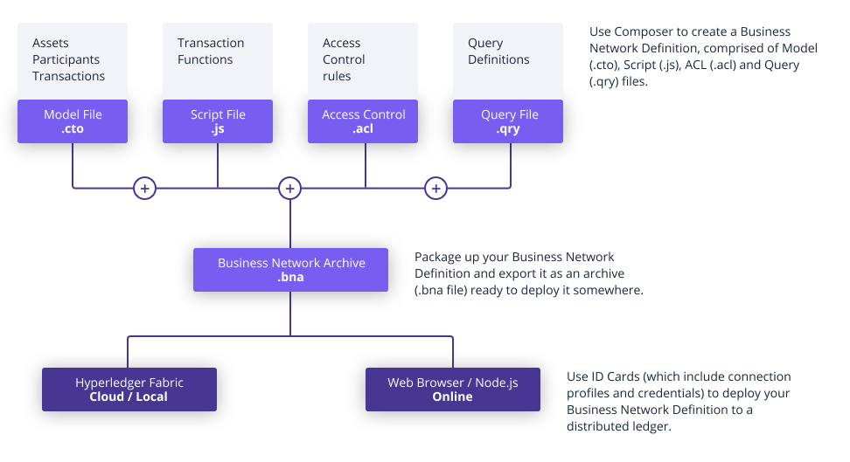
4.1 Hyperledger Fabric
Réseaux d’entreprises privées, hébergement sur l’infrastructure Bluemix d’IBM, ou sur conteneurs Docker
Favorise une gouvernance, des normes et un code source ouverts
Définition du réseau d’entreprise
  un ensemble de fichiers modèles
  un ensemble de fichiers JavaScript
  un fichier de contrôle d’accès
https://www.hyperledger.org/projects/fabric
Distributed Ledger Technologies like Blockchain… Looking Under the Hood

Slide 21
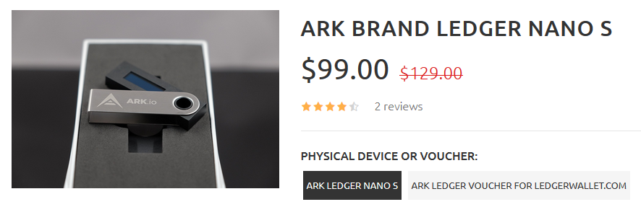
4.2 Ark
ARK, une plateforme sécurisée conçue pour une adoption de masse, «offrira les services que les consommateurs désirent et dont les développeurs ont besoin. » https://ark.io/ - explorer: https://explorer.ark.io/
Ark! Le Wordpress de la crypto! https://decentralize.today/some-great-projects-are-out-there-they-just-dont-talk-about-them-21d677e29ecf
Le portefeuille de bureau ARK est compatible avec le logiciel de portefeuille sécurisé Ledger Nano S.
Distributed Ledger Technologies like Blockchain… Looking Under the Hood

Slide 22
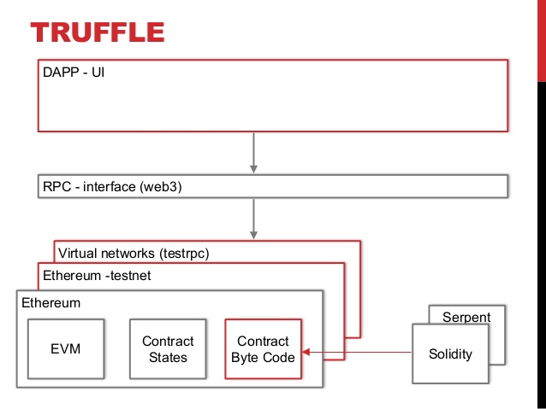
4.3 Truffle (exemple du CNRC)
un cadre de développement pour Ethereum - http://truffleframework.com/
  Truffle prend en charge la gestion des fichiers (artifacts) relatifs à vos contrats pour vous épargner cette tâche.
  Ganache - https://truffleframework.com/ganache - une chaîne de blocs accessible en un seul clic
  Drizzle- Un ensemble de bibliothèques frontales qui facilite le codage des interfaces utilisateurs et rend celles-ci plus prévisibles.
https://www.slideshare.net/MartinKppelmann/build-dapps-13-dev-tools
Distributed Ledger Technologies like Blockchain… Looking Under the Hood

Slide 23
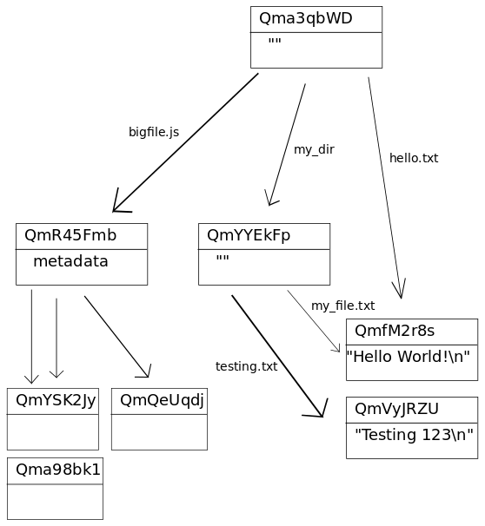
4.4 IPFS / IPLD
IPFS papier blanc: IPFS - Content Addressed, Versioned, P2P File System (DRAFT 3).
IPFS est constitué d’un réseau de nœuds pair-à-pair (des ordinateurs capables de communiquer directement entre eux)
Ces nœuds peuvent stocker du contenu (des fichiers de n’importe quel type)
Le contenu est référencé à l’aide d’un hachage et est immuable (si le contenu est modifié, son hachage le sera aussi). Dans le cas d’IPFS, la clé donnant accès à la table de hachage distribuée est un hachage dérivé du contenu.
IPLD - Inter Planetary Linked Data
Site Web d’IPLD : - https://ipld.io/
Les spécifications d’IPLD et les mises en œuvre d’IPLD.
Hosting a website on IPFS - https://ipfs.io/ipfs/QmdPtC3T7Kcu9iJg6hYzLBWR5XCDcYMY7HV685E3kH3EcS/2015/09/15/hosting-a-website-on-ipfs/
https://whatdoesthequantsay.com/2015/09/13/ipfs-introduction-by-example
Distributed Ledger Technologies like Blockchain… Looking Under the Hood

Slide 24

5. Quelques problèmes
Distributed Ledger Technologies like Blockchain… Looking Under the Hood

Slide 25

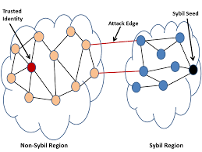
5.1 Conceptual Issues
Où se trouve la valeur : protocoles, applications décentralisées ou portefeuilles?
  https://medium.com/lightspeed-venture-partners/fat-protocols-vs-fat-dapps-vs-fat-wallets-4d33ead29130
Incitatifs économiques et le problème du « rien à perdre » (Nothing at Stake)
  https://medium.com/loom-network/understanding-blockchain-fundamentals-part-2-proof-of-work-proof-of-stake-b6ae907c7edb
Immuabilité (et le cadre général de protection des données)
https://pdfs.semanticscholar.org/30e4/1ec151d1499b580155be4dee168530d80145.pdf
Distributed Ledger Technologies like Blockchain… Looking Under the Hood

Slide 26
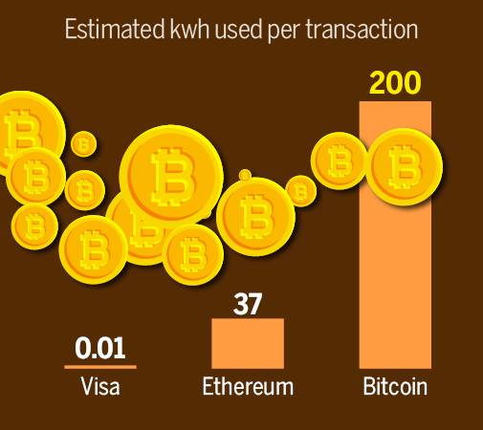
5.2 Coût et consommation d’énergie
Fiabilité des logiciels
Consommation d’énergie
  Le système Bitcoin consomme plus d’énergie que 6 millions de foyers.
  Il consomme actuellement l’équivalent de 10 % de la consommation totale d’énergie au Canada.
  1 transaction en bitcoins coûte plus que 100 000 transactions via le système Visa.
Problème d’échelle - Bitcoin 7 tx/s, Ethereum 50 tx/s Visa’s 24,000 tx/s. https://medium.com/thunderofficial/2018-blockchain-scaling-all-else-7937b660c08
Distributed Ledger Technologies like Blockchain… Looking Under the Hood
https://www.businesstoday.in/top-story/bitcoins-now-an-energy-guzzler/story/266310.html

Slide 27
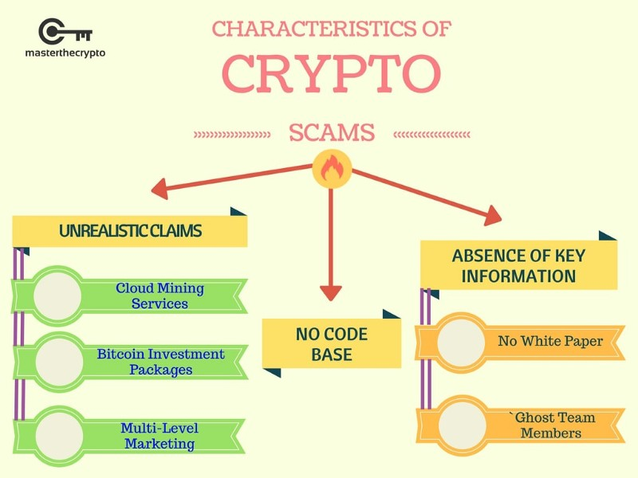
5.3 Enjeux sociaux et éthiques
Distribution des jetons et inégalité
Réglementation et fiscalité
  https://medium.com/forbes/tax-trouble-for-certain-bitcoin-traders-41414e4d47a8
Défaillances du marché, culture libertaire
Escroqueries et fraudes
  Fausses ICO (offres initiales de pièces)
  Manipulation du marché
  Combines à la Ponzi
Cybersécurité
https://medium.com/@bdaqio/top-10-stay-away-ico-directions-in-2018-117973fe8a66
Distributed Ledger Technologies like Blockchain… Looking Under the Hood

